Slide 1


Проектирование и разработка интернет-магазина специй и приправ
Студент группы Ир3-19 Кумаров С.А.
Руководитель Столярова Л.А.

Slide 2


Актуальность Интернет-магазин – это сайт, на котором можно приобрести товар или услуги онлайн.
Проектирование и разработка интернет-магазина специй и приправ
Предоставляет потребителям возможность покупать товары, без физического посещения магазина.
Могут продавать широкий спектр товаров( одежду, бытовую технику и тд.)
Могут предоставить услуги (бронирование отелей, авиабилетов)
Клиент может просматривать товары, выбирать их, оформлять товар и оплачивать онлайн.

Slide 3
Цель дипломного проекта - разработать интернет-магазин специй и приправ, который позволит клиенту просмотреть ассортимент товаров (их изображения, характеристики и цены), сделать свой выбор и приобрести товар. Задачи проекта: 1) проанализировать рынок программного продукта; 2) составление технического задания на разработку интернет-магазина; 3) выбрать метод проектирования интернет-магазина; 4) разработать и согласовать техническое задание на разработку интернет-магазина; 5) спроектировать структуру интернет-магазина и его макет; 6) заполнить интернет-магазин контентом; 7) провести тестирование всех функций сайта; 8) определить трудоемкость и стоимость проекта; 9) сдать проект заказчику.
Проектирование и разработка интернет-магазина специй и приправ

Slide 4
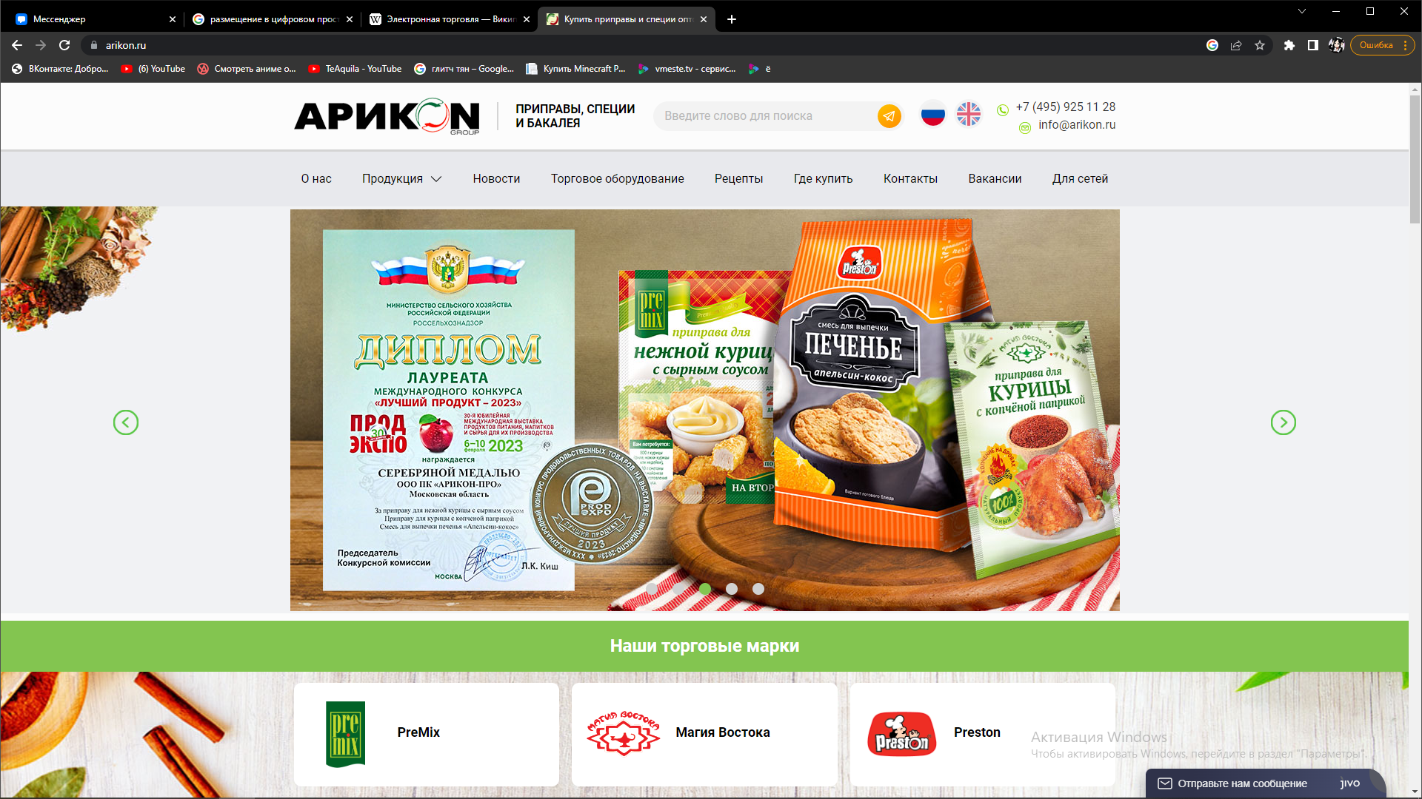
Анализ конкурентов
Проектирование и разработка интернет-магазина специй и приправ
Для более эффективного анализа предметной области были рассмотрены некоторые интернет-магазины специй и приправ.
Например, интернет-магазин «Aricon».

Slide 5
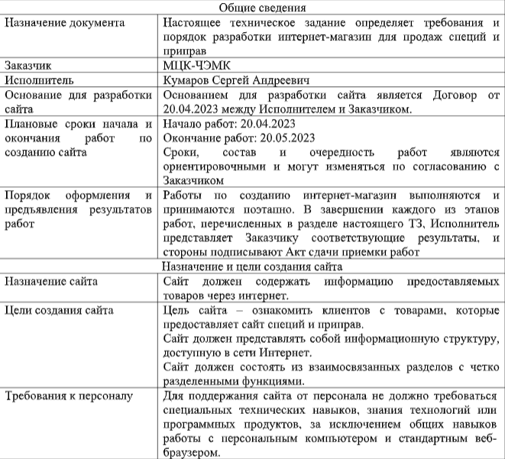
Постановка задачи В проекте должны быть реализованы следующие пункты: 1) планы-конспекты лекционных и практических занятий; 2) опорные конспекты студентов; 3) дополнительный материал: 4) практические задания, упражнения, тесты, вопросы для самостоятельной работы; 5) глоссарий; 6) список литературы и интернет-источников.
Проектирование и разработка интернет-магазина специй и приправ

Slide 6








Проектирование и разработка интернет-магазина специй и приправ
Анализ средств и технологий разработки
Для разработки интернет-магазина специй и приправ в аналитической части выполнен анализ предметной области, средств и технологий разработки.

Slide 7



Проектирование и разработка интернет-магазина специй и приправ
Проектная часть
Visual Studio Code – это редактор кода для разных языков программирования. Он относительно немного весит, гибкий и удобный. В нем можно писать, форматировать и редактировать код на разных языках.
HTML – код, который используется для структурирования и отображения веб-страницы и её контента.
Css – формальный язык декорирования и описания внешнего вида документа (веб-страницы), написанного с использованием языка разметки (чаще всего HTML или XHTML).
JavaScript – полноценный динамический язык программирования, который применяется к HTML документу, и может обеспечить динамическую интерактивность на веб-сайтах.
Php – это распространённый язык программирования общего назначения с открытым исходным кодом.
SQL – это язык запросов, который применяют, чтобы работать с базами данных, структурированных особым образом.
PhpMyAdmin – это веб-приложение, которое позволяет управлять базами и таблицами.
Figma – онлайн-редактор векторной графики, позволяющий работать в командах.

Slide 8
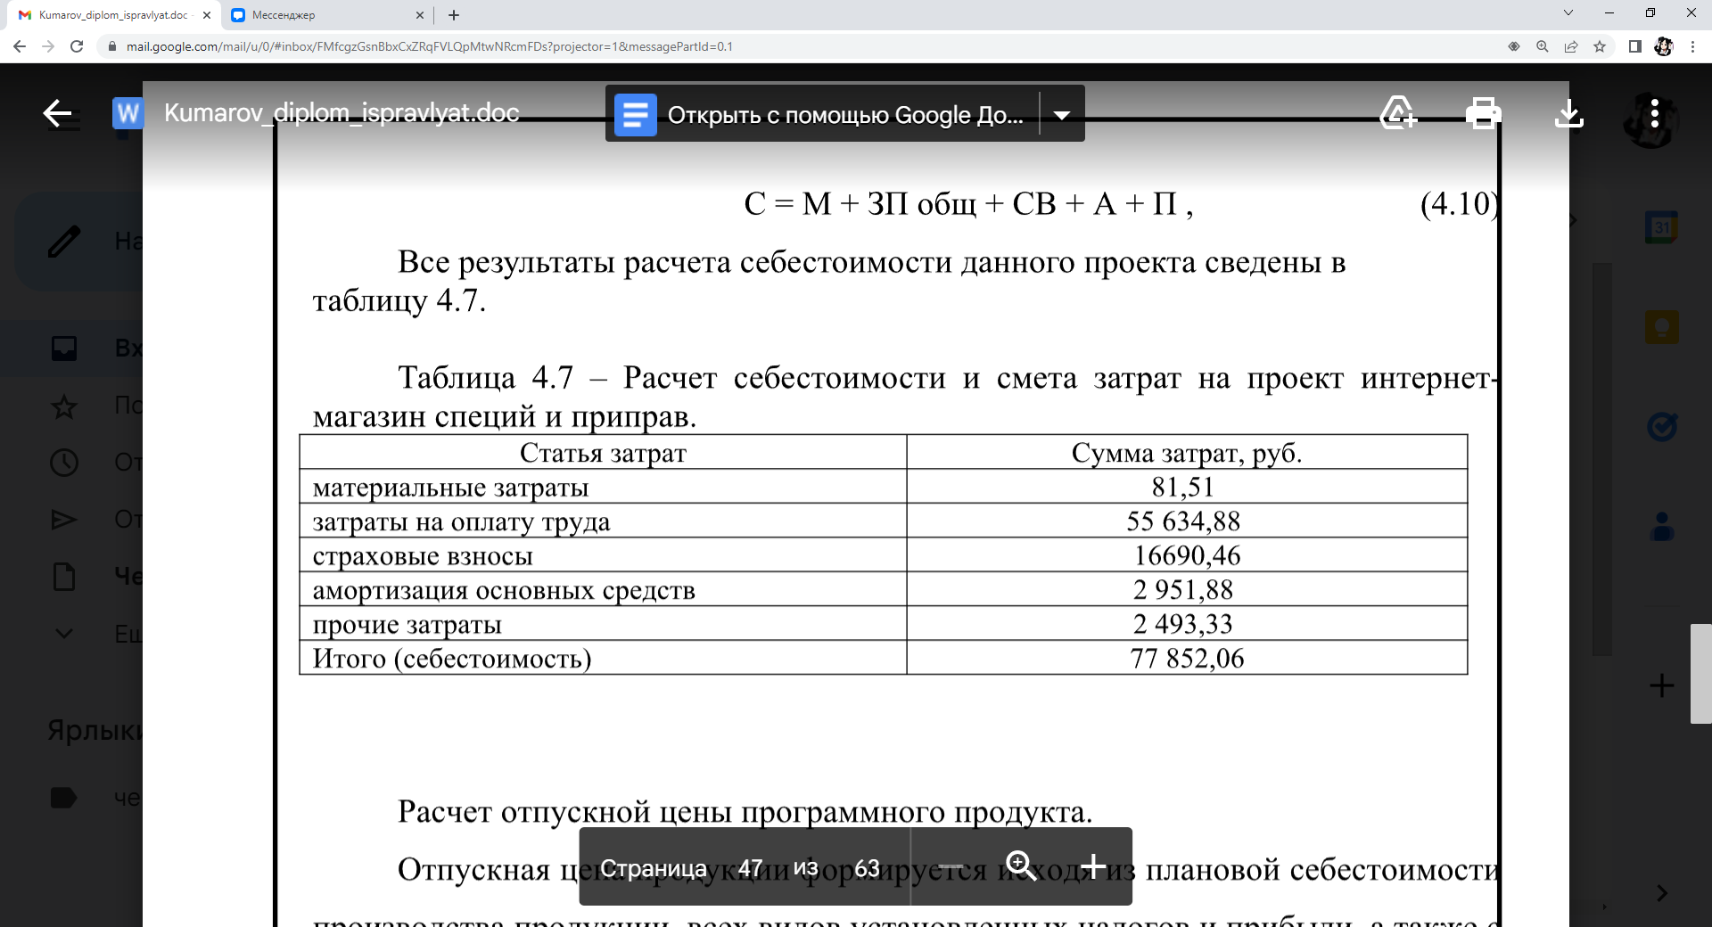
Проектирование и разработка интернет-магазина специй и приправ
Технико-экономическая часть
Данный проект по разработке интернет-магазин специй и приправ реализован в соответствии с современными тенденциями по веб-разработке.
В данной главе были выполнены расчеты по оценке стоимости разработки программного продукта, а также была посчитана потенциальная прибыль. Программный продукт, разрабатываемый в рамках данного дипломного проекта, оценен в 112 106,96 рублей, расчетная прибыль составляет 15570,41 рублей.

Slide 9
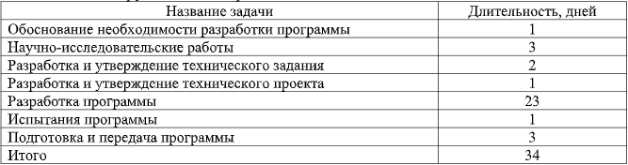
Проектирование и разработка интернет-магазина специй и приправ
Расчет трудоемкости проекта
Трудоемкость – это показатель, характеризующий затраты живого труда, выраженные в рабочем времени, затраченном на производство продукции (услуг).
Для определения трудоемкости произведенных работ была необходимость составления перечня всех ее этапов и определения трудоемкости каждого из них. Трудоемкость всей работы рассчитываться путем суммирования трудоемкостей ее отдельных этапов.

Slide 10
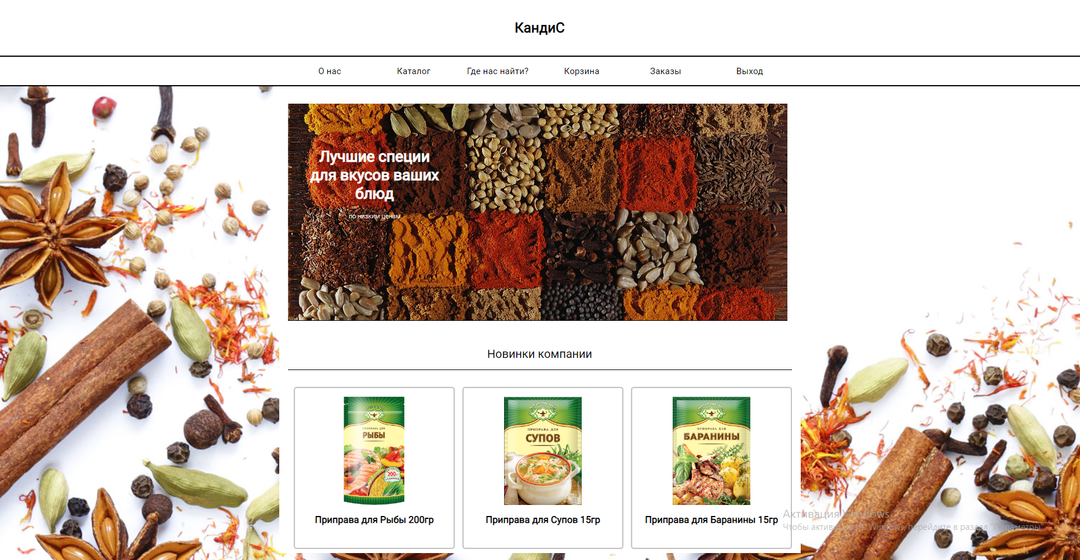
Проектирование и разработка интернет-магазина специй и приправ
Заключение
В результате был создан
Интернет-магазин специй и приправ

